Slide 1
组合和继承，谁与争锋

Slide 2
组合 ( has -a 关系)
在一个类/对象 内使用其他的类/对象。
has-a: 包含关系，体现的是 整体和部分 的思想。
黑盒复用： 对象的内部细节不可见。知道怎么使用就可以了

Slide 3
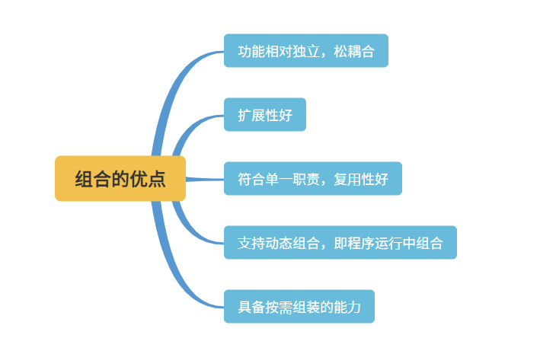
组合的优点

Slide 4
组合的缺点
使用上相比继承，更加复杂一些
容易产生过多的类/对象

Slide 5
继承 （is - a 关系）
继承是 is-a 的关系， 比如人是动物
白盒复用：你需要了解父类的实现细节，从而决定怎么重写父类的方法

Slide 6
继承的优点
初始化简单，子类自动具备父类的能力
无需显式初始化父类

Slide 7
继承的缺点
继承层级多，会导致代码混乱，可读性变差
耦合紧
扩展性相对组合较差

Slide 8
组合和继承的最终目的
当然是逻辑复用，代码复用

Slide 9
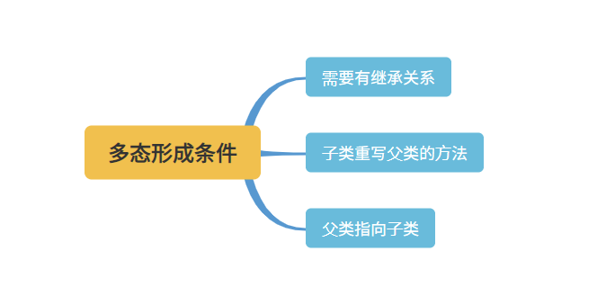
多态
事物在运行过程中存在不同的状态

Slide 10
何时使用谁
有多态的需求的时候，考虑使用继承
如何有多重继承的需求，考虑使用组合
既有多态又有多重继承，考虑使用继承+组合

Slide 11
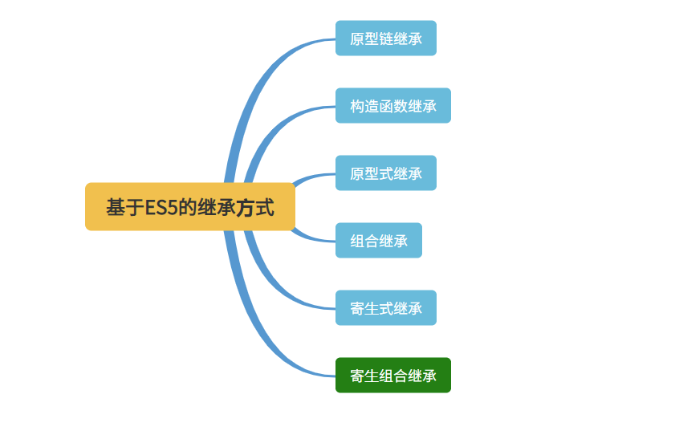
ES5中的继承方式

Slide 12
寄生组合继承解决的问题
各个实例的属性独立，不会发生修改一个实例，影响另外一个实例
实例化过程中没有多余的函数调用
原型上的constructor属性指向正确的构造函数

Slide 13
继承的一种变体
mixin: 混入
把属性拷贝到原型，让其实例也有相应的属性

Slide 14
ES6 实现继承
extends 关键字
super访问父类

Slide 15
ES6 继承注意点
构造函数this使用前，必须先调用super方法
注意箭头函数形式的属性
class若是想在原型上添加非函数的属性，还得依赖prototype

